Slide 1
Всё в твоих руках!!!
«Настоящая ответственность бывает только личной. Человек краснеет один.»
Искандер Ф.

Slide 2
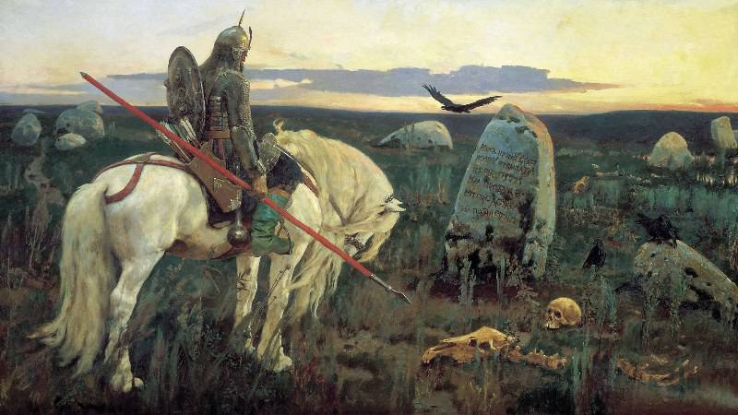
В. Васнецов. Витязь на распутье.

Slide 3
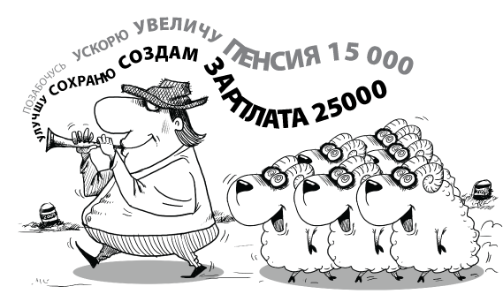

Slide 5
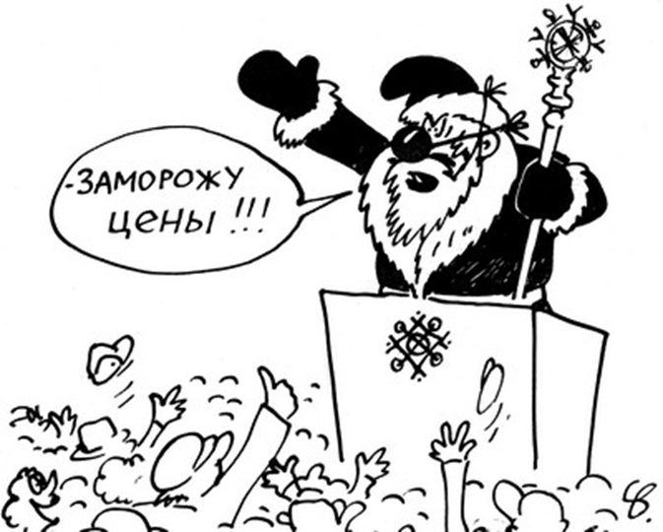

Slide 6
